Slide 1

Vrachtwagenheffing en Terugsluis
Najaarsevent LPU
23 oktober 2024
Ana Mañon Liriano & Jochem Verdonk

Slide 2
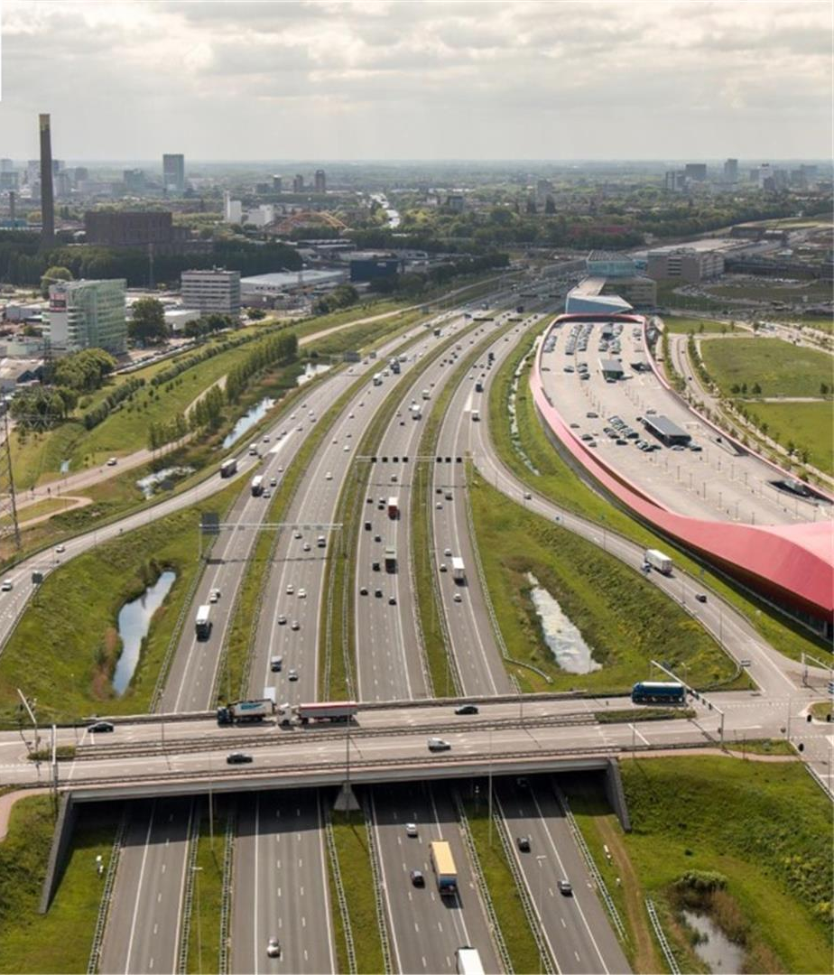
Vrachtwagenheffing

Slide 3
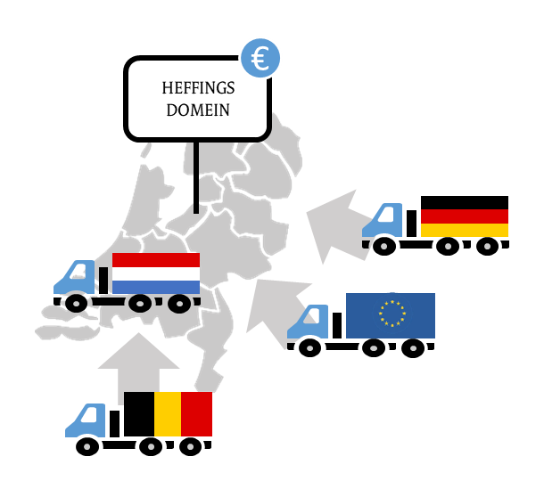
Doel
Binnen- en buitenlands vrachtverkeer betaalt per kilometer voor weggebruik
Innoveren en verduurzamen van Nederlandse vervoers-sector

Slide 4
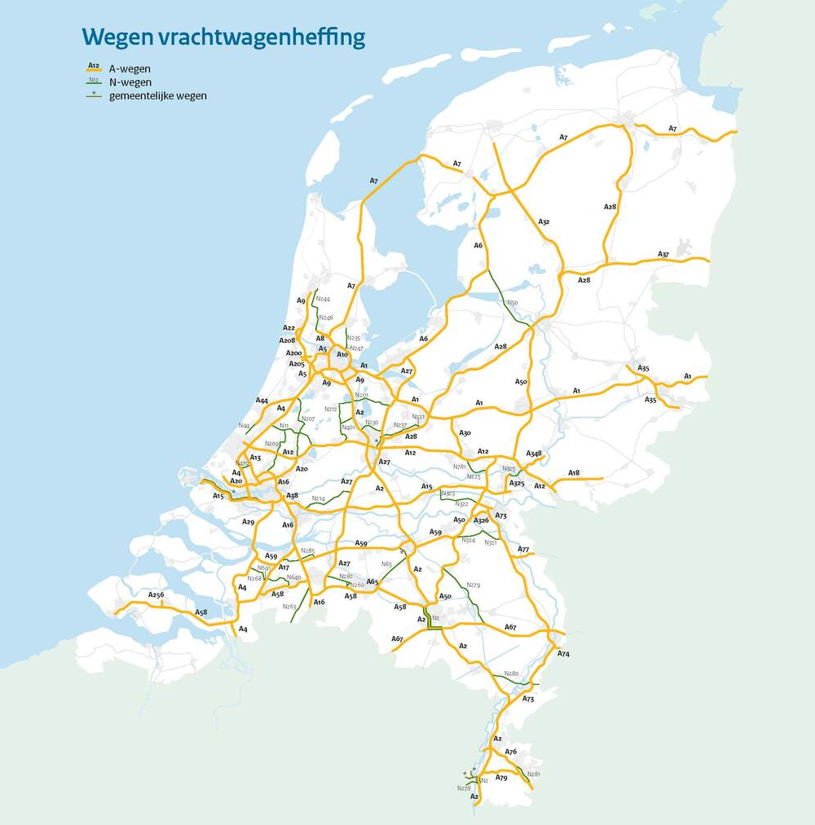
Hoe werkt het?
Vrachtwagens >3,5 ton betalen per kilometer
Op snelwegen en aantal N-wegen
Positie via on-board unit (OBU)
Tarief afhankelijk van gewicht, Euro-emissieklasse en CO₂-uitstoot

Slide 5
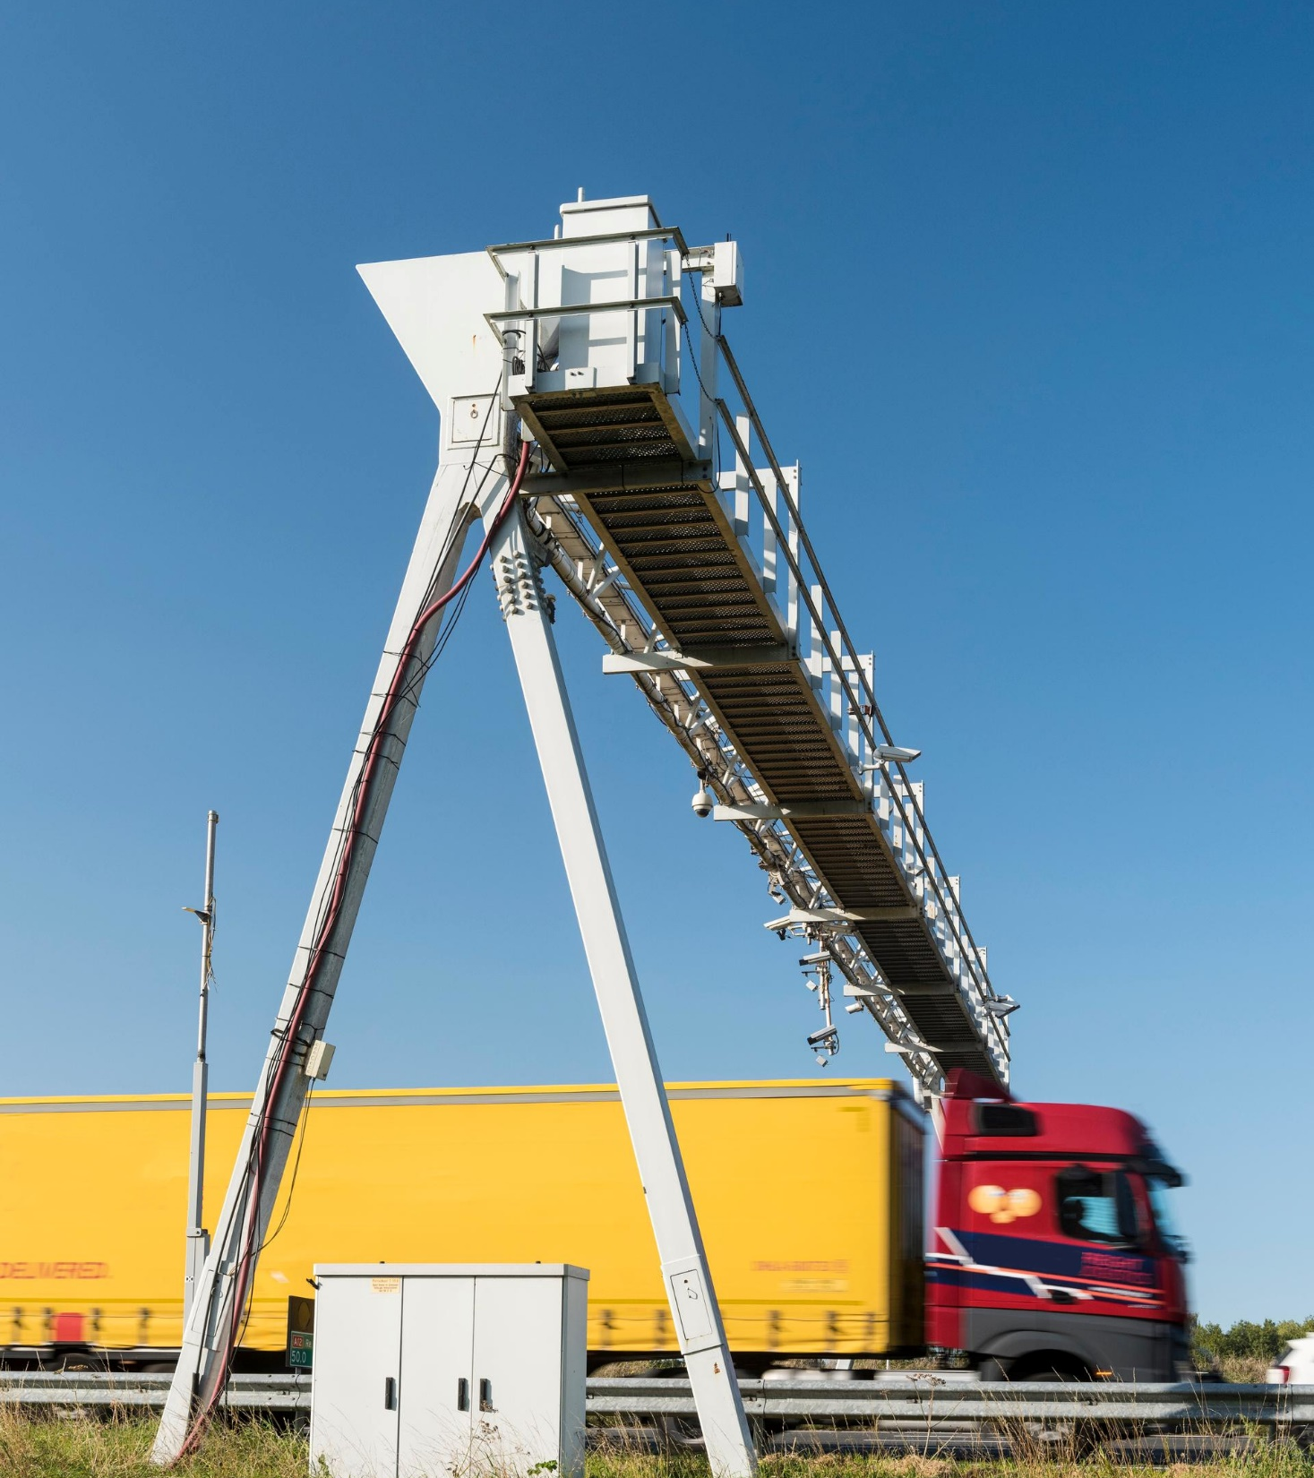
Tijdspad
Publicatie wet: augustus 2022
Realisatiefase: start 2023
Gunning waarneming: juli 2024
Gunning HDA: oktober 2024
Wijzigingswet: aangeboden aan Tweede Kamer oktober 2024
Start heffing: verwacht in loop van 2026

Slide 6
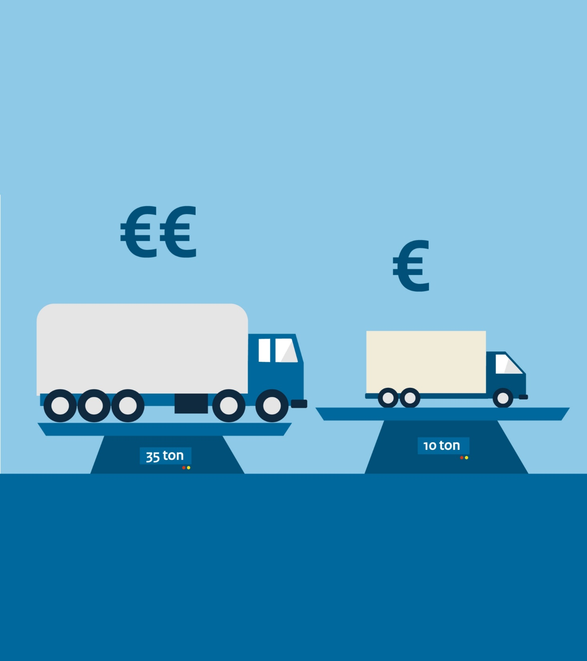
Variabel tarief
Tarief per kilometer:
  Gewicht voertuig
  Euro-emissieklasse: 1-6+
  CO₂-emissieklasse: 1-5
Vrijstelling emissievrije voertuigen tot 4.250 kg

Slide 7
Tarieven*
Maximum massa (kg) | CO₂-emissieklasse 1 |  |  |  |  |  |  |  | CO₂-emissieklasse
 | EURO 0 | EURO 1 | EURO 2 | EURO 3 | EURO 4 | EURO 5 | EURO 6 | EURO 6+ | 2 | 3 | 4 | 5
> 3.500 – 12.000 | 0,238 | 0,193 | 0,183 | 0,161 | 0,141 | 0,115 | 0,099 | 0,097 | 0,090 | 0,081 | 0,055 | 0,022
12.000 – 18.000 | 0,342 | 0,275 | 0,261 | 0,231 | 0,200 | 0,163 | 0,140 | 0,138 | 0,126 | 0,112 | 0,077 | 0,031
18.000 – 32.000 | 0,378 | 0,318 | 0,302 | 0,268 | 0,230 | 0,185 | 0,159 | 0,156 | 0,144 | 0,129 | 0,088 | 0,032
> 32.000 | 0,425 | 0,357 | 0,343 | 0,305 | 0,259 | 0,206 | 0,175 | 0,172 | 0,159 | 0,144 | 0,096 | 0,034
* Tarief in euro’s per kilometer (prijspeil 2023)

Slide 8
Rekenvoorbeeld
De kosten zijn afhankelijk van:
Gewicht voertuig
Aantal kilometer/jaar op heffingsnetwerk
 | Diesel (Euro 6) | Elektrisch
Gewicht | > 32 ton | > 32 ton
Emissieklasse | Emissieklasse 1, Euro 6 | Emissieklasse 5
Tarief/km | € 0,175 | € 0,034
Afstand op heffingsnetwerk | 43.000 km | 43.000 km
Totale kosten | € 7.525 | € 1.462
Voordeel |  | € 6.063

Slide 9
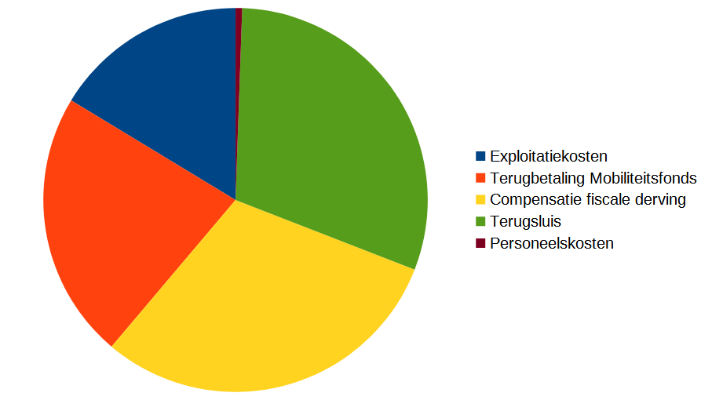
Opbrengst 2027
5
1
0,6%
16,3%
4
Totale opbrengst: € 1.084
Exploitatiekosten: € 177
Terugbetaling Mobiliteitsfonds: € 244
Compensatie fiscale derving: € 328
Terugsluis: € 329
Personeelskosten: € 6
Bedragen in miljoenen euro’s
30,4%
2
22,5%
30,3%
3

Slide 10
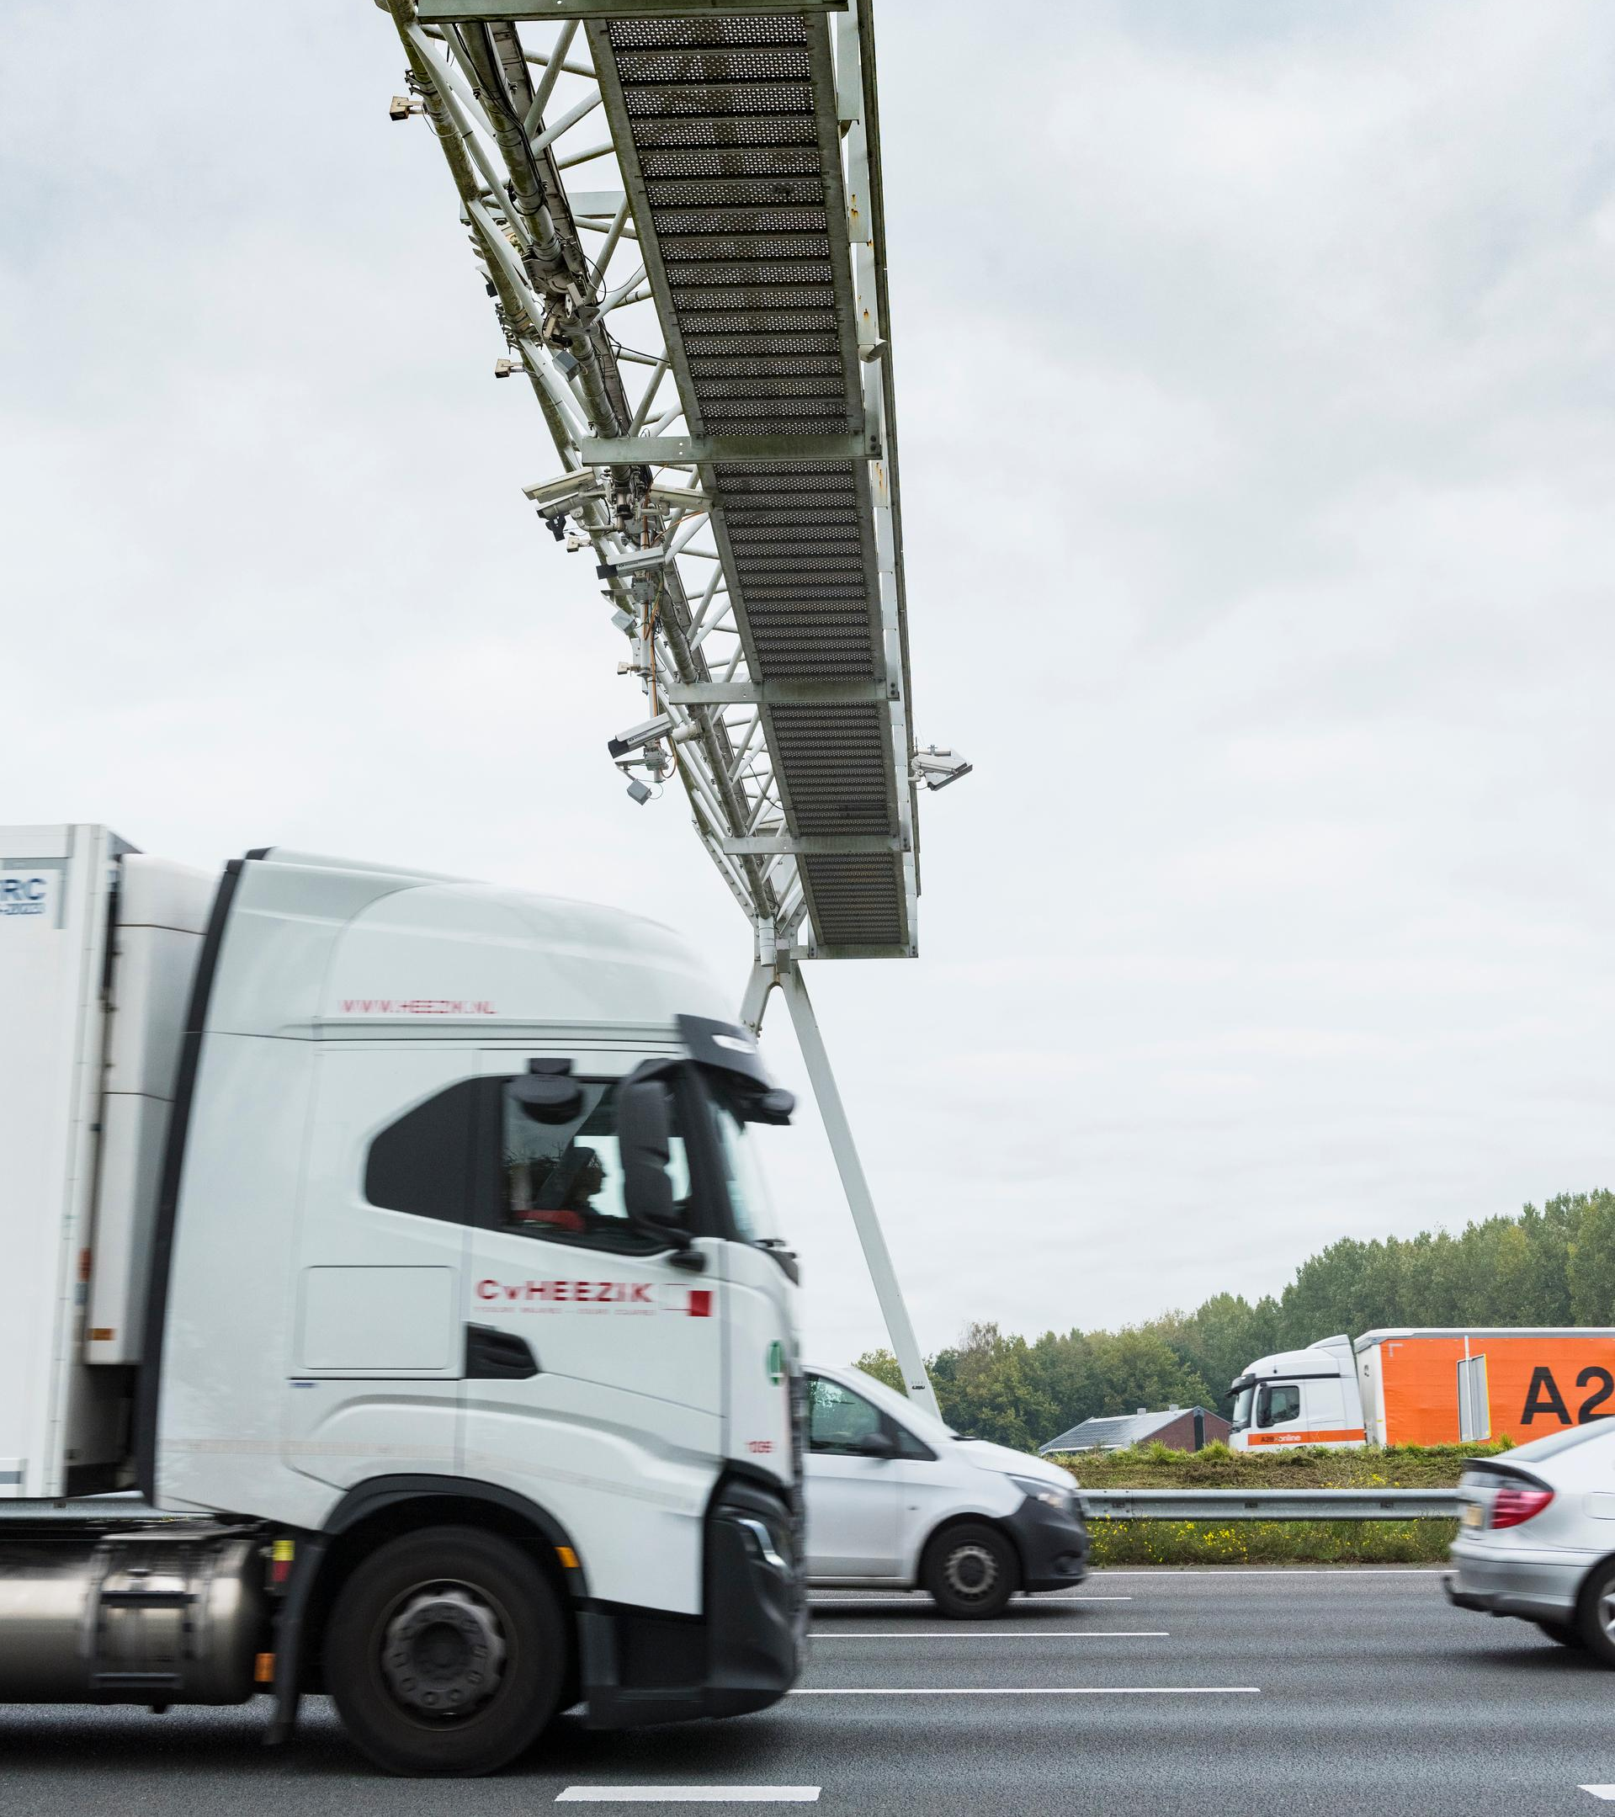
Terugsluis

Slide 11
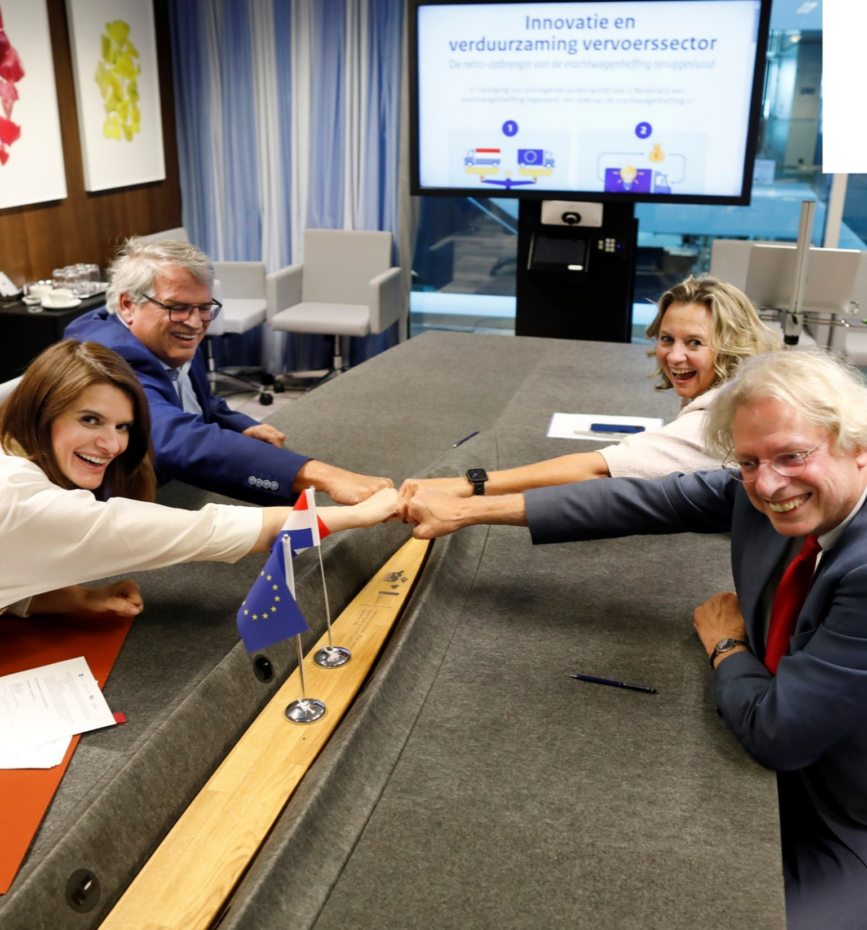
Terugsluis
Netto-opbrengst heffing naar innovatie en verduurzaming vervoerssector
Na overleg met transport-sector: evofenedex, TLN en VERN
Stimuleringspakket 2024-2025: november 2023
Meerjarenprogramma 2026-2030: oktober 2024
Ondertekening Bestuursovereenkomst (2021)

Slide 12
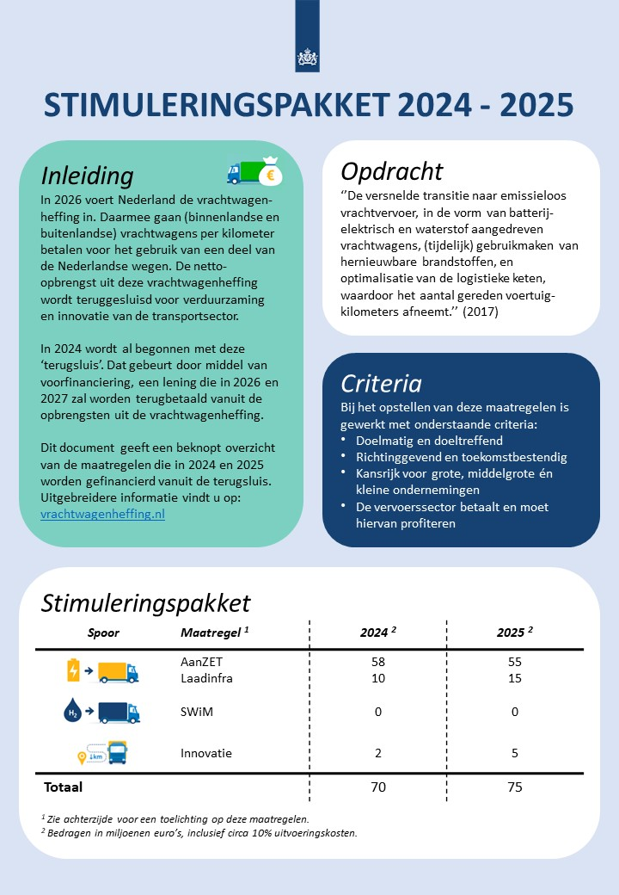
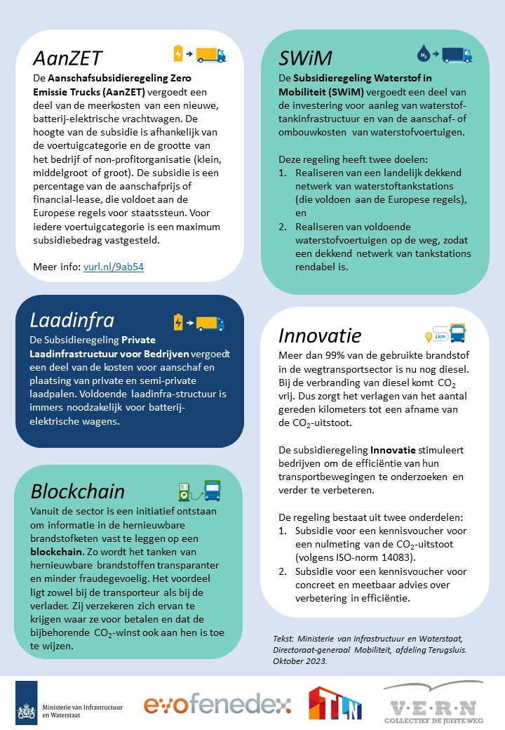
Stimuleringspakket
Overbrugging subsidie Klimaatakkoord en start vrachtwagenheffing
Op verzoek van Tweede Kamer en vervoerssector
Lening uit Mobiliteitsfonds, terugbetaling vanaf 2027

Slide 13
Budget Stimuleringspakket
Maatregel | 2024 | 2025
AanZET: elektrische trucks | 58 | 68
SPriLa: laadpalen | 10 | 15
SWIM: waterstof | - | 10
Logistieke Efficiëntie | - | 5
Uitvoeringskosten | 2 | 2
Totaal | 70 | 100
* Tarief in euro’s per kilometer (prijspeil 2023)

Slide 14

Meerjarenprogramma
Besteding middelen terugsluis 2026-2030
Vijf maatregelen
Internetconsultatie: zomer 2023
Effectstudie: september 2024
Publicatie: 4 oktober 2024

Slide 15
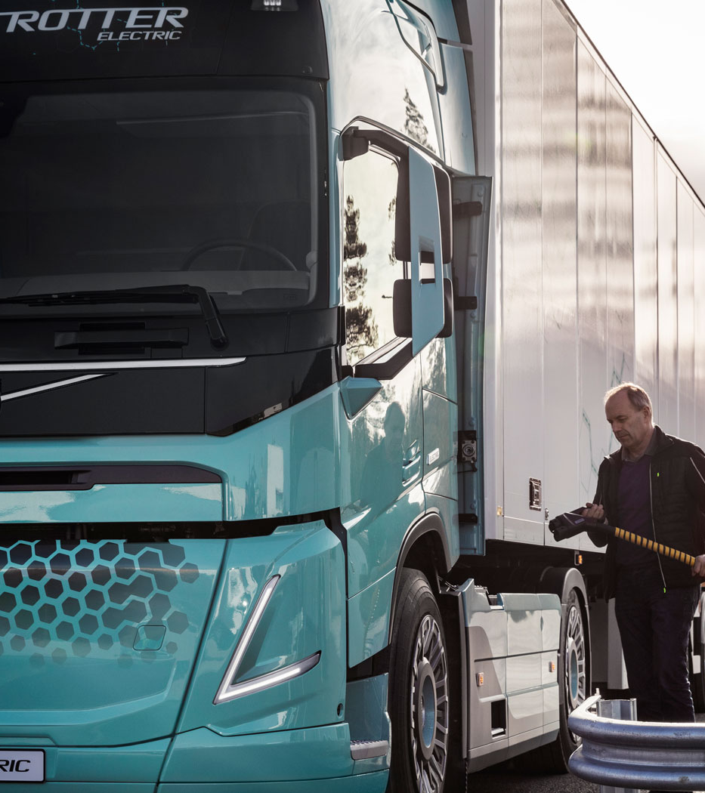
Stimuleren elektrisch vrachtvervoer
Aanschafsubsidie Zero-Emissie Trucks (AanZET)
  Subsidie emissievrije vrachtwagens sinds 2022
  Vanaf 2024 lagere percentages en nieuwe aanvraagmethode
  2022-2024: ca 1900 voertuigen
  Nieuwe ronde: 28 januari 2025
  Budget: € 55 miljoen

Slide 16
AanZET
Voertuig-categorie | Grote onderneming |  | Middelgrote onderneming |  | Kleine onderneming + non-profit
 | % | max. | % | max. | % | max.
N2 bakwagen | 6,1 | € 7.500 | 12,0 | € 14.700 | 14,8 | € 18.000
N3 bakwagen (≤18 ton) | 10,3 | € 31.100 | 20,0 | € 60.500 | 28,6 | € 86.600
N3 bakwagen (>18 ton) | 11,1 | € 43.900 | 21,0 | € 83.200 | 29,0 | € 115.200
N3 trekker | 11,1 | € 43.900 | 21,0 | € 83.200 | 29,0 | € 115.200

Slide 17
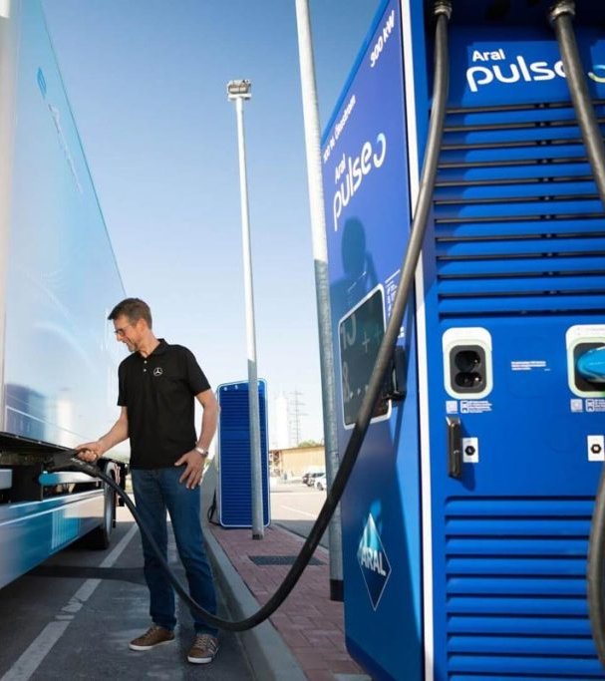
Stimuleren elektrisch vrachtvervoer
Subsidieregeling Private Laadinfrastructuur bij Bedrijven (SPriLa)
  Subsidie aanschaf en plaatsing laadpalen
  Subsidie (extern) advies over juiste laadpalen en aanleg
  Subsidie aanschaf batterijen
  Eerste openstelling: zomer 2024
  Grote belangstelling

Slide 18
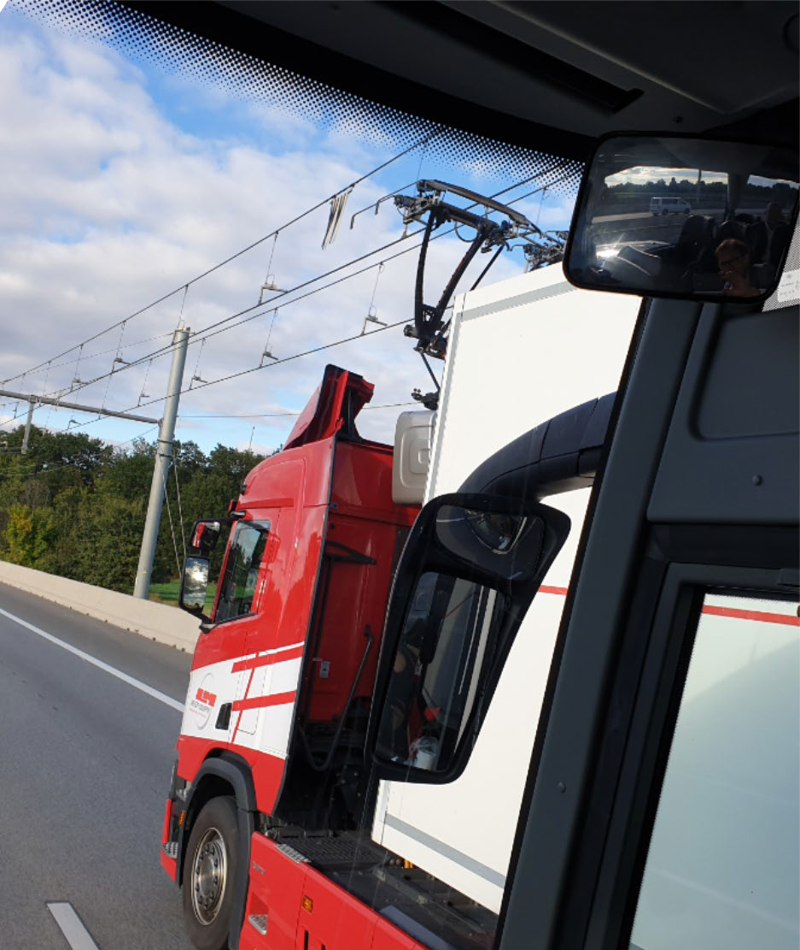
Stimuleren elektrisch vrachtvervoer
Project Electric Road Systems (ERS)
  Rijdend opladen via bovenleiding
  Onderzoek technische en economische haalbaarheid
  TNO kosten-/batenanalyse: najaar 2024
  Verwachting: in loop van 2025 definitief besluit

Slide 19
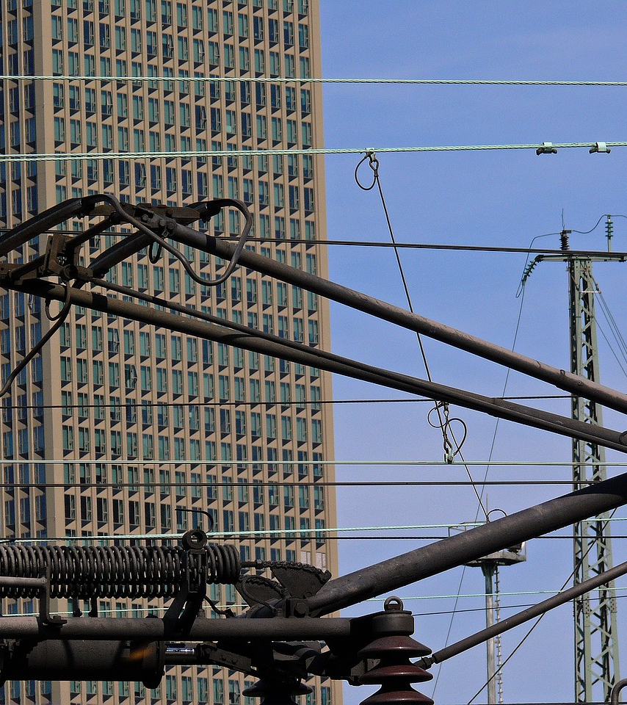
Stimuleren elektrisch vrachtvervoer
Project Electric Road Systems (ERS)
  Twee trajecten:
    Rotterdam-Antwerpen: 100 km
    Rotterdam-Venlo: 180 km
  Kosten: € 3,3 mln/km - beide rijrichtingen
  Voorwaarde: cofinanciering
19

Slide 20
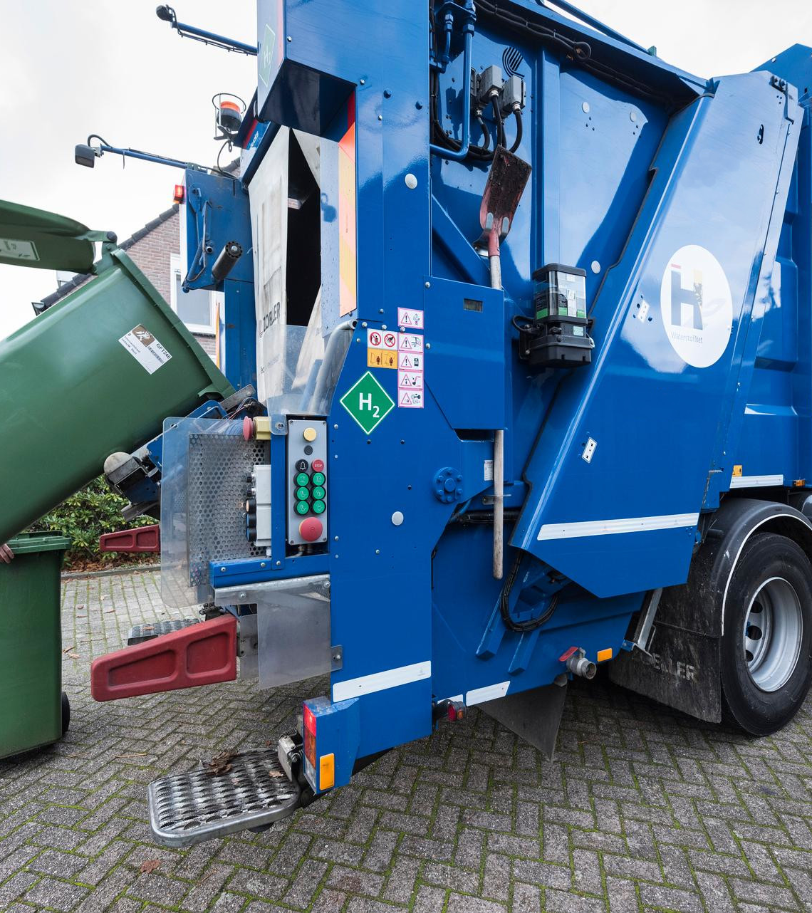
Stimuleren waterstof vrachtvervoer
Subsidieregeling Waterstof in Mobiliteit (SWIM)
  Aanvraag in consortium
  Subsidie voor aanschaf voertuigen én aanleg tankstation
  Budget 2024: € 22 miljoen
  Aangevraagd: € 39 miljoen

Slide 21
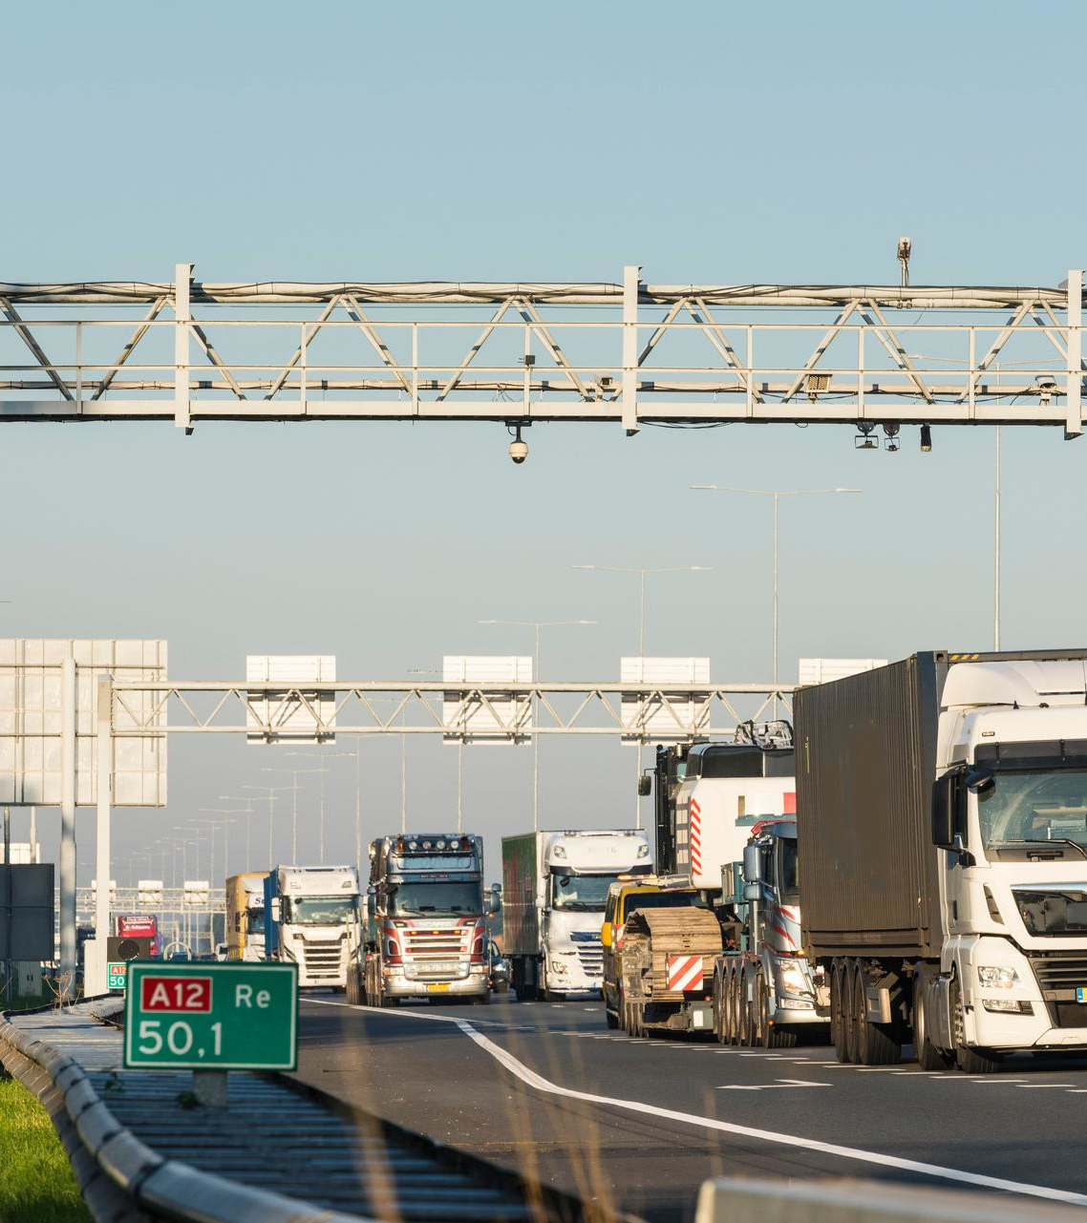
Logistieke efficiëntie
  Doel: aantal gereden vrachtkilometers verminderen
  Minder kilometers:
    minder verkeersdrukte (congestie)
    betere doorstroming
    minder uitstoot CO₂, stikstof en fijnstof
    minder geluidsoverlast
    betere verkeersveiligheid

Slide 22
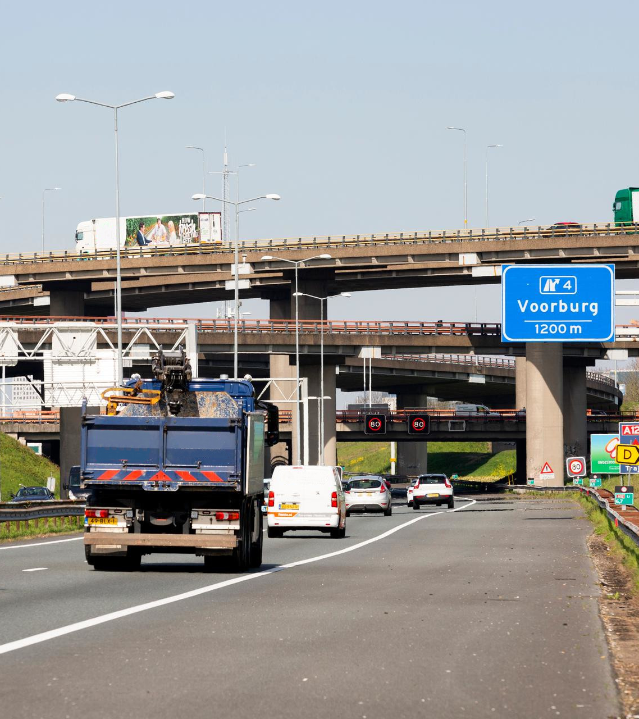
Logistieke efficiëntie
Vijf regelingen:
Meten & verbeteren CO₂-emissies
Subsidieregeling Samenwerking In de Logistieke Keten (SSILK)
Onderzoeken toelating Super-Ecocombi (SEC)
Inrichten Expertisehuis Logistiek
Digitaliseren midden- en kleinbedrijf (mkb)

Slide 23

Logistieke efficiëntie
A. Meten & verbeteren CO₂-emissies
Doel: bedrijven bewuster maken van hun CO₂-prestaties
Subsidie voor beter inzicht in eigen prestaties
Volgens (Europese) ISO 14083-norm
  Nulmeting CO₂-uitstoot
  Vergelijking soortgelijke bedrijven
  Verbetering logistieke efficiëntie
www.co2meter.nu

Slide 24
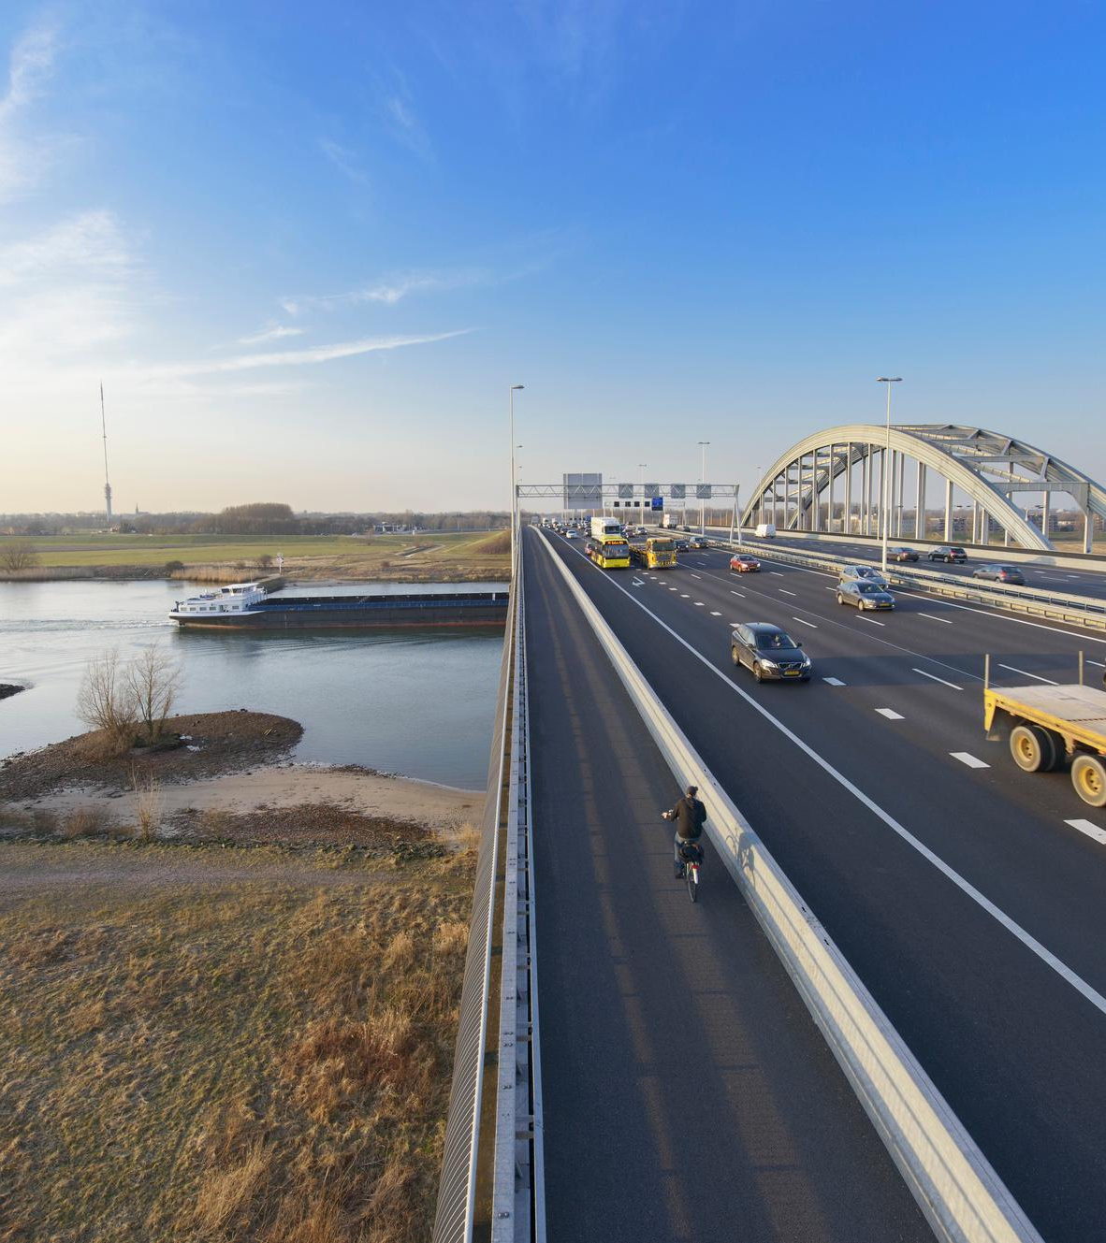
Logistieke efficiëntie
B. Subsidieregeling Samen-werking In de Logistieke Keten (SSILK)
Voorwaarde: blijvende en aanzienlijke vermindering kilometers
Aanvraag vanaf 3 partijen
Regeling in ontwikkeling
Verwachting: eind 2025

Slide 25
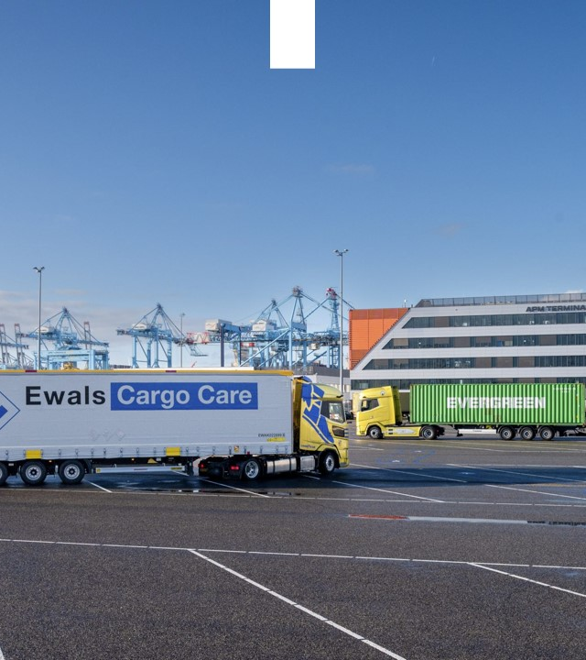
Logistieke efficiëntie
C. Onderzoeken toelating Super-Ecocombi (SEC)
Dubbele trekker-oplegger-combinatie, circa 32 meter
Onderzoek naar:
  Inpassing in het verkeer
  Technische eisen

Slide 26

Logistieke efficiëntie
D. Inrichten Expertisehuis Logistiek
Samenbrengen overheid, marktpartijen en kennis-instellingen
Bundelen deskundigheid, vakkennis en ervaring
Kennis toegankelijk maken
Uitgangspunt: behoefte van ondernemers

Slide 27

Logistieke efficiëntie
E. Digitaliseren midden- en kleinbedrijf (mkb)
Faciliteren om te digitaliseren
Aansluiting basis data-infrastructuur (BDI)
Maatregel in ontwikkeling

Slide 28
Budget Meerjarenprogramma
Maatregel | 2026 | 2027 | 2028 | 2029 | 2030
AanZET: elektrische trucks | 156 | 189 | 195 | 230 | 210
SPriLa: laadpalen | 66 | 94 | 99 | 114 | 108
SWIM: waterstof | 10 | 10 | 10 | 10 | 6
ERS: bovenleiding | 11 | 26 | 26 | 26 | 26
SILK: logistieke efficiëntie | 10 | 10 | 10 | 10 | 10
Totaal Terugsluis | 253 | 329 | 340 | 390 | 360
Uitvoeringskosten | 30 | 35 | 45 | 45 | 40
Terugbetalen voorfinanciering | - | 105 | 75 | - | -
Totaal | 283 | 469 | 457 | 435 | 400
Bedragen in miljoenen euro’s

Slide 29
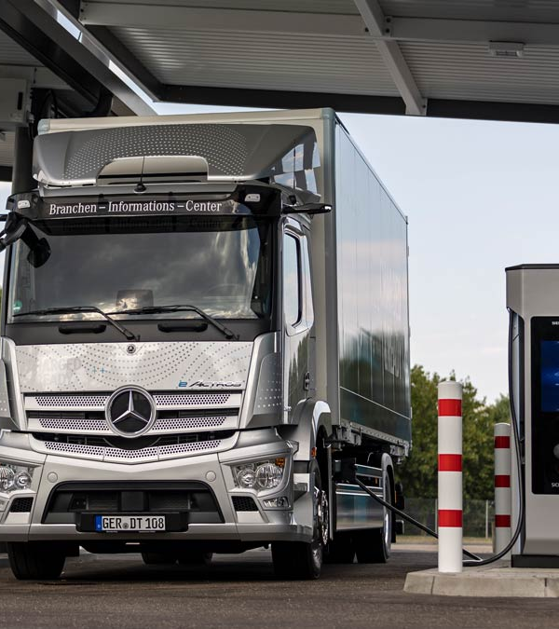
Effectstudie

Slide 30
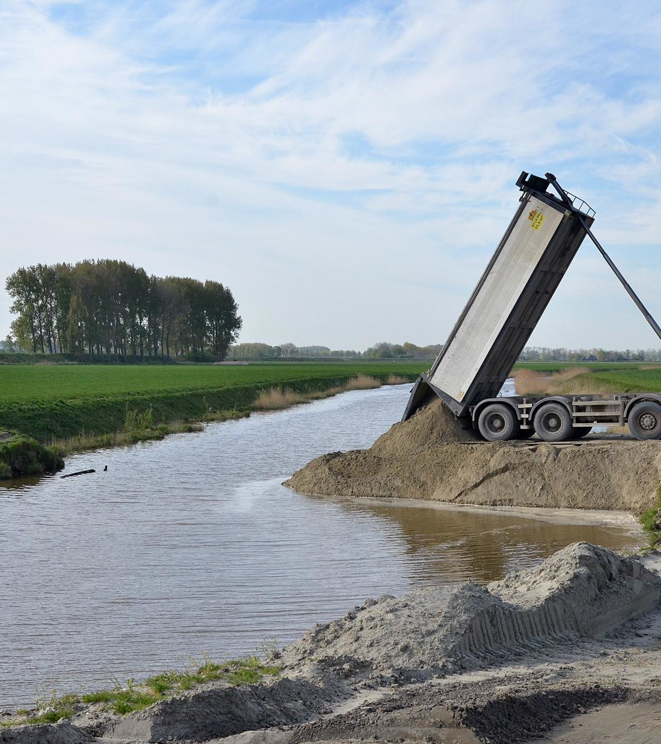
Effectstudie
Doorrekening Meerjaren-programma 2026-2030
Alle maatregelen doorgerekend
Behalve Project ERS en Expertisehuis Logistiek

Slide 31
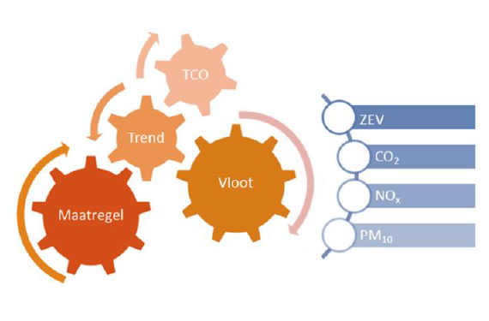
Effectstudie
Onderzochte effecten:
  Ingroei emissievrije trucks
  Uitstoot CO₂, stikstof en fijnstof
  Vermindering vrachtkilometers
Rekenmodel neemt mee:
  Vlootsamenstelling
  Voertuigkenmerken
  Total Cost of Ownership
  Trends
Bron: Panteia

Slide 32
Totale effecten Meerjarenprogramma
Effect | Resultaat in 2030 | Resultaat na 2030
Extra ingroei aantal emissievrije voertuigen | 14.450 | 19.600
Totale verlaging CO₂-uitstoot | 1.025.000 ton | 3.839.000 ton
Totale verlaging uitstoot stikstof | 692 ton | 2.500 ton
Totale verlaging uitstoot fijnstof | 21 ton | 90 ton
Afname voertuigkilometers | 108 miljoen | 710 miljoen
Bron: Panteia

Slide 33


Bedankt voor uw aandacht!
Vrachtwagenheffing.nl
ana.manonliriano@minienw.nl
06 21 86 21 57
jochem.verdonk@minienw.nl
06 11 48 03 58

